Slide 1

Ecuaciones Diferenciales y Métodos Numéricos
Juan Esteban Agudelo Ortiz - Samuel Daza Rodriguez

Slide 2
Índice
Clasificación
Tipos de Problemas
Problemas Relacionados a la Física
Métodos Numéricos de Solución

Slide 3
Clasificación de Ecuaciones Diferenciales

Slide 4
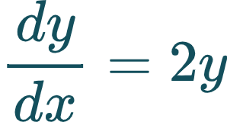

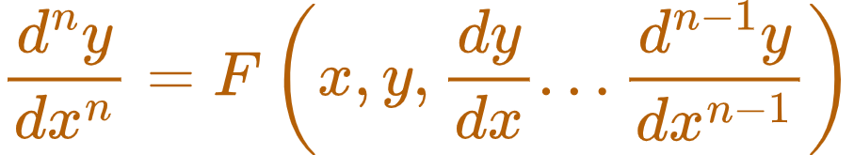
Ecuaciones Diferenciales Ordinarias (ODE)
Función Desconocida:
Una Sola Variable Independiente
Forma General:

Slide 5
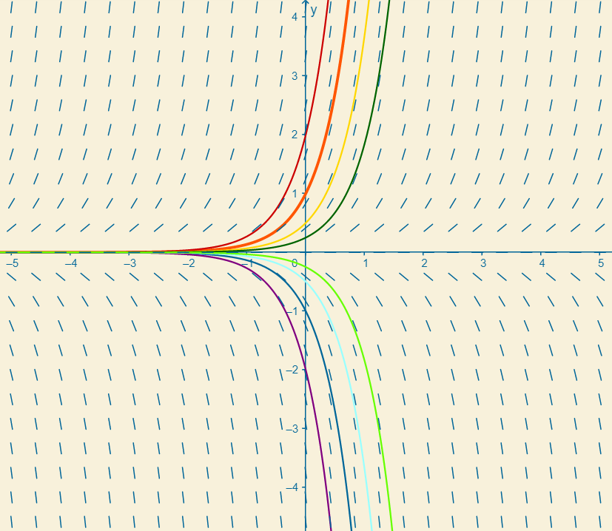


ODE:
Campo Direccional y Soluciones de y’ = 2y
Bajo Integración:
x
Torres, S. (2021). Campo Direccional. GeoGebra. https://www.geogebra.org/m/kpp3FjBh

Slide 6
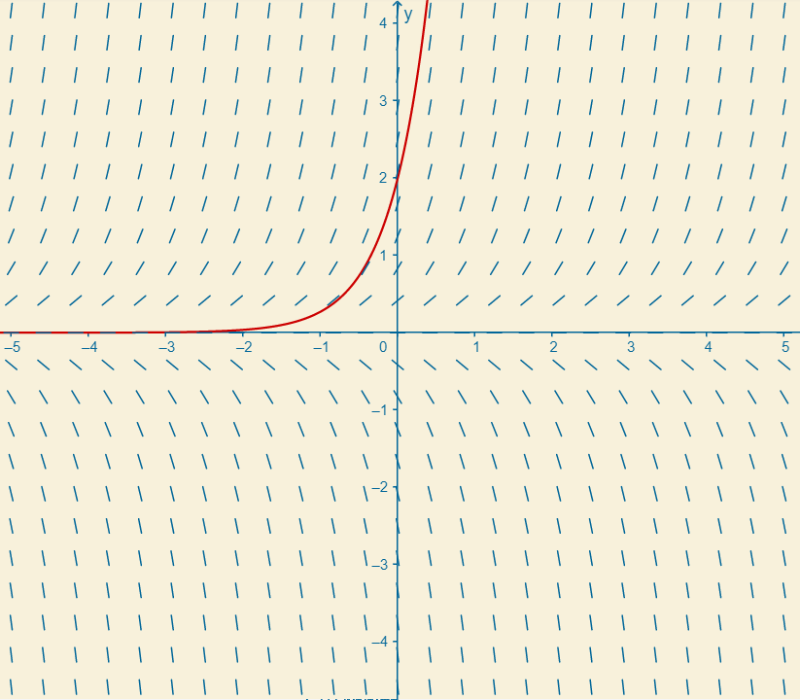


Campo Direccional y Soluciones de y’ = 2y
ODE:
Campo Direccional y Soluciones de y’ = 2y
Bajo Integración:
x
x
Condición Inicial

Slide 7
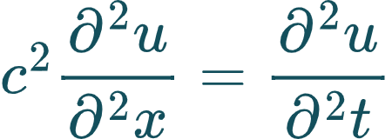





Ecuaciones Diferenciales Parciales (PDE)
Varias Variables Independientes
¡Derivadas Parciales!
Gradientes Laplacianos Divergencias Rotacionales

Slide 8
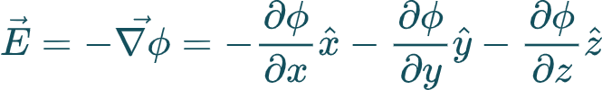
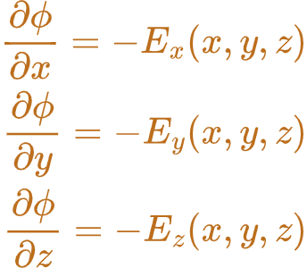
Potencial Eléctrico
Sistema de Ecuaciones Diferenciales Parciales

Slide 9





Slide 10
Iconos vectoriales y stickers - PNG, SVG, EPS, PSD y CSS (flaticon.es)

Slide 11
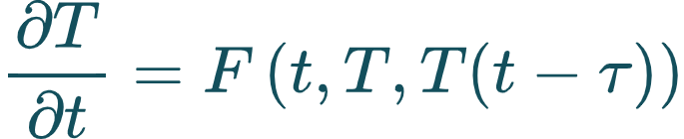


Ecuaciones Diferenciales con Retardo (DDE)
Delay en Variable Independiente
Se requiere conocer el estado de T en un tiempo previo

Slide 12

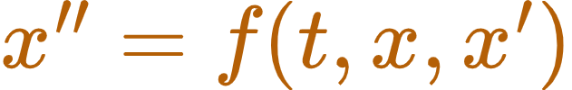
Proceso Determinista
Proceso Estocástico
Condiciones
Iniciales
Condiciones
Iniciales
Módelo
Probabilidad de Evolucionar a un Estado

Slide 13
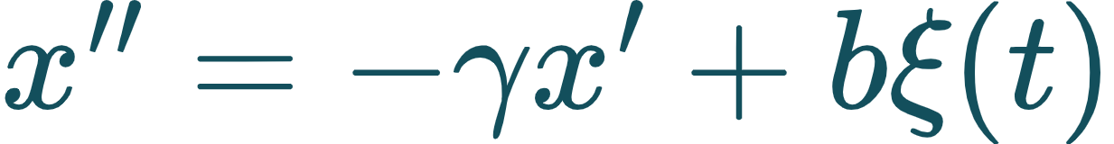

Ecuaciones Diferenciales Estocásticas (SDE)
Movimiento Browniano
Variables Aleatorias

Slide 14

Ecuaciones Diferenciales Algebráicas (DAE)
Ecuación Diferencial Ordinaria
Ecuación Algebráica
Polinomio Algebráico
Se deben cumplir ambas ecuaciones simultáneamente

Slide 15
Tipos de Problemas que Involucran Ecuaciones Diferenciales

Slide 16

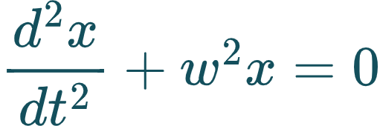




Problema de Valores Iniciales
Condiciones Iniciales
Solución

Slide 17

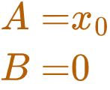
Problema de Valores Iniciales
Solución
Condiciones Iniciales

Slide 18


Problema de Condiciones de Frontera

Slide 19

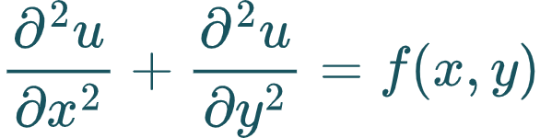



Condiciones de Frontera de Dirichlet
en
en
Ejemplo: Potencial Constante en la Superficie

Slide 20

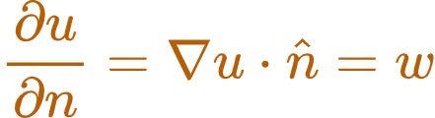
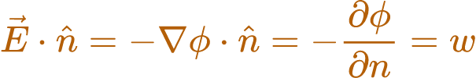
Condiciones de Frontera de Newmann
en
en
Ejemplo: Campo Eléctrico Perpendicular a la Superficie

Slide 21
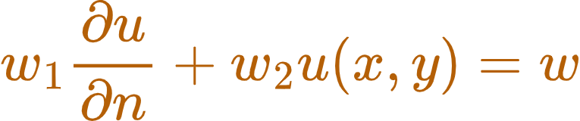
Condiciones de Frontera de Mixtas (O de Cauchy)
en
Combinación Lineal de las condiciones de Dirichlet y de Newmann

Slide 22
Problemas de Ecuaciones Diferenciales Relacionados con la Física

Slide 23
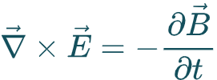
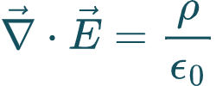
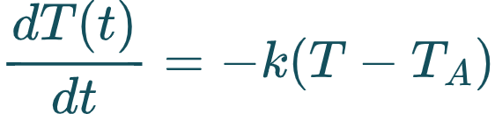
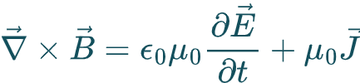
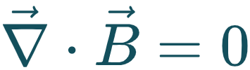
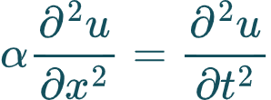
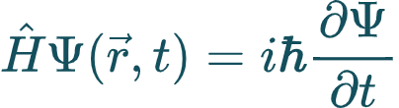
Ley de Enfriamiento de Newton
Ecuaciones de Maxwell
Ecuación de Calor
Ecuación de Schrödinguer

Slide 24
Métodos numéricos

Slide 25
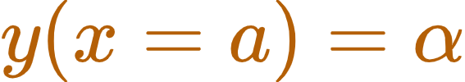

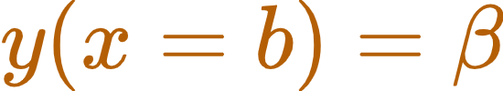



Método de Shooting

Slide 26


Método de Shooting

Slide 27
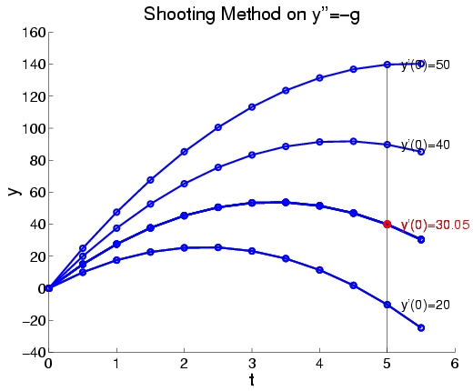
Método de Shooting
Tomado de: https://www.cs.cmu.edu/~ph/859B/www/notes/ode/bvp.html

Slide 28

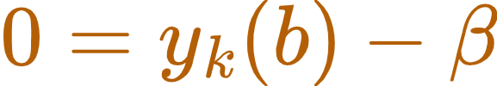
Método de Shooting

Slide 29

Método de diferencias finitas
Tomado de: https://docs.qgis.org/3.4/es/docs/user_manual/working_with_mesh/mesh_properties.html

Slide 30

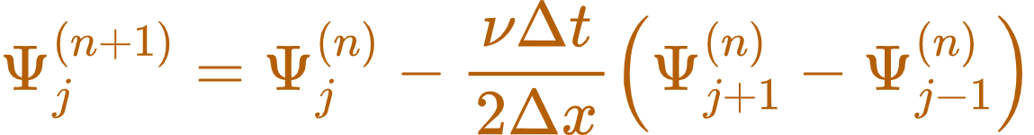
Método de diferencias finitas - Ecuación de advección
Método FTCS (Forward in Time, Centered in Space)

Slide 31
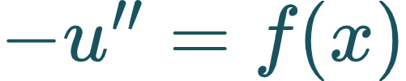
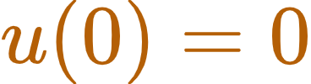
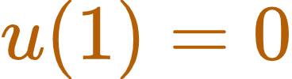
Método de elementos finitos

Slide 32
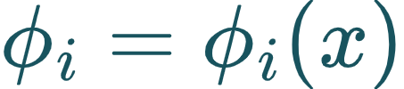
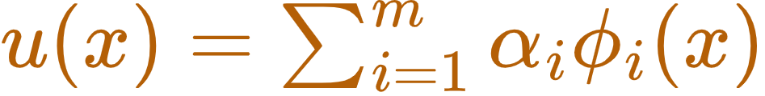
Método de elementos finitos - Ejemplo

Slide 33
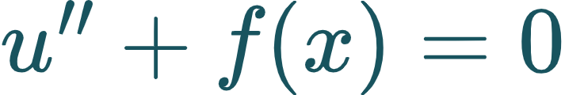
Método de elementos finitos - Ejemplo

Slide 34
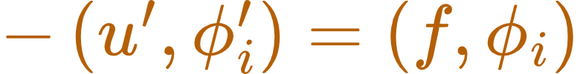
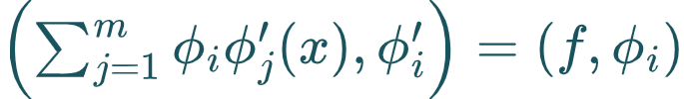
Método de elementos finitos - Ejemplo

Slide 35
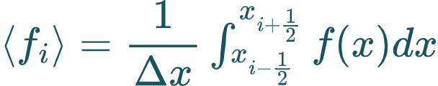
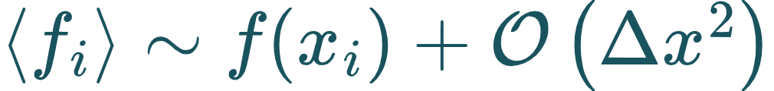
Método de volúmenes finitos

Slide 36
Método de volúmenes finitos - Ecuación de advección

Slide 37
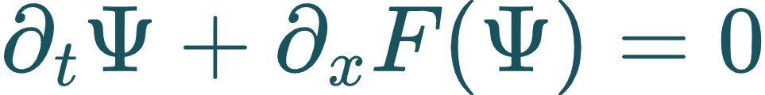
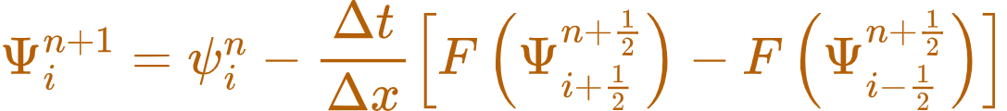
Método de volúmenes finitos - Ecuación de advección

Slide 38
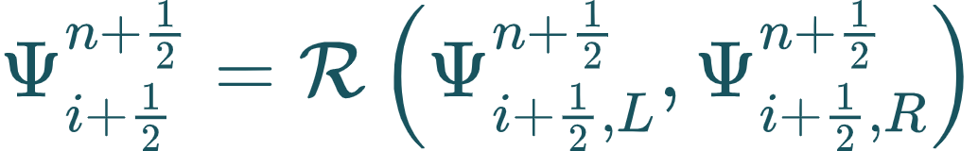
Método de volúmenes finitos - Ecuación de advección

Slide 39
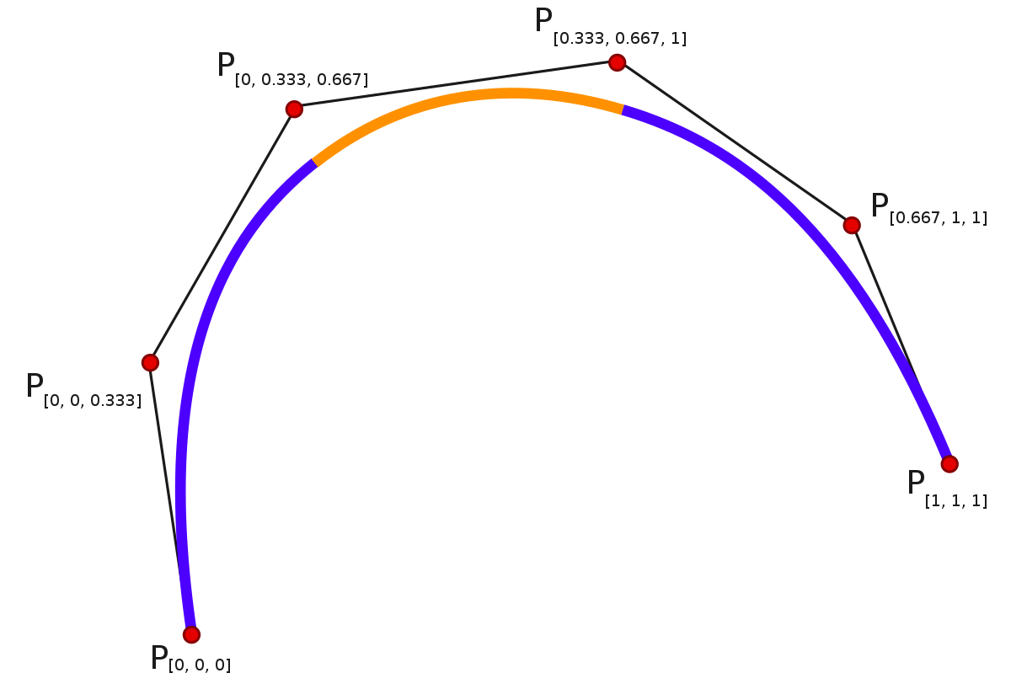
Método basado en Spline
Tomado de: https://en.wikipedia.org/wiki/Spline_%28mathematics%29

Slide 40
REFERENCIAS
Neha Yadav, Anupam Yadav, Manoj Kumar (auth.) - An Introduction to Neural Network Methods for Differential Equations.
Notas Astrofísica 2022-2 - Eduard Alexis Larrañaga
Notas de Clase 2022-I - Jose Daniel Muñoz
Zettili, N. (2009). Quantum Mechanics: Concepts and Applications (2nd Revised ed.). Wiley.
Harrell II, E. M., & Herod., J. V. (1996). Linear Methods of Applied Mathematics. http://www.mathphysics.com/pde/HEderiv.html
Dr. Mutti-ur-Rehman [Sukkur IBA University- Mathematics] (2020). Fundamentals of Delay Differential equations by Dr. Mutti-ur-Rehman [Video]. Youtube. https://www.youtube.com/watch?v=rds2YMYjKjg
Thomas Erneux, Université Libre de Bruxelles, Belgium [Instituto de Física Interdisciplinar y Sistemas Complejos (IFISC)](2011). Delay Differential Equations in Action. Youtube. https://www.youtube.com/watch?v=-ZVHHy1qsWc
Ecuación diferencial algebraica. (2010). Diccionario Académico ttps://es-academic.com/dic.nsf/eswiki/326895

